Slide 1
Hvordan maskinene finner feil før de oppstår
Kvalitetssikring av pensjon ved bruk av maskinlæring
30.09.2022
Kine Dirro Bøhlerengen

Slide 2
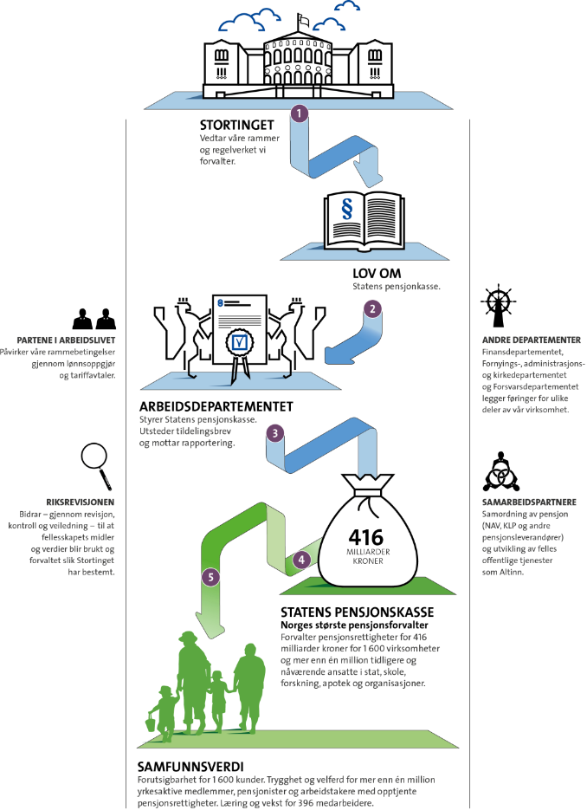
Statens pensjonskasse
Leverer offentlig tjenestepensjon til ansatte i Staten
Nøkkeltall 2021:
  1 million medlemmer
  1 300 medlemsvirksomheter
  610 milliarder kroner i pensjonsforpliktelser
  Fakturerer 22,1 milliarder kroner i årlig premie
  Utbetaler 31,6 milliarder kroner årlig pensjon

Slide 3
God kvalitet i porteføljen
50 000 løpende etterlattepensjoner
KPI: 96% korrekt utbetalt ytelse
Av 50 000 etterlattepensjoner skal vi dermed ha færre enn 2 000 feilutbetalinger.
Stikkprøvekontrollen avdekker nesten ingen feil og vi møter KPI.
Minst 48 000 av 50 000 etterlatte-pensjoner løper korrekt.
Er det noe vi kan gjøre for å være trygge på at alle etterlattepensjoner løper korrekt?

Slide 4
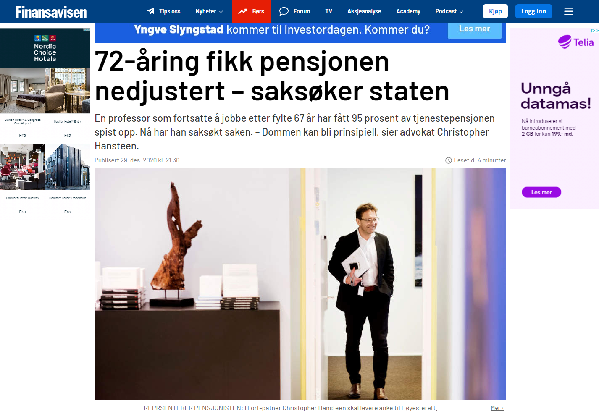
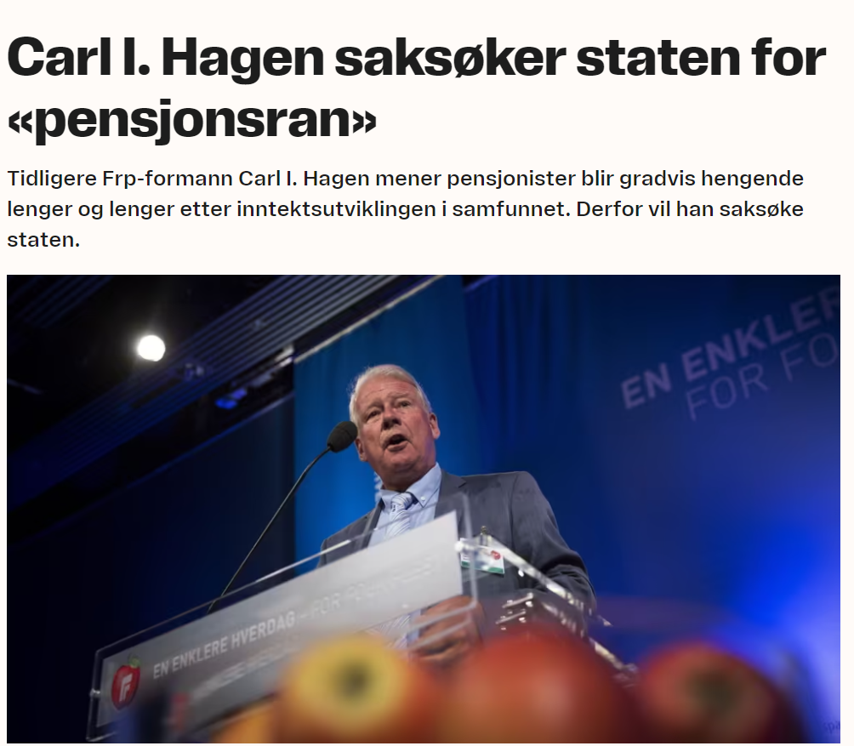
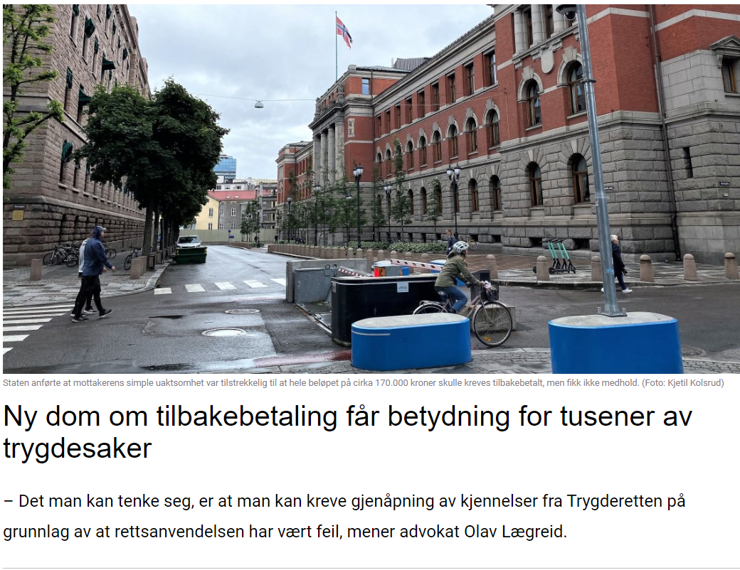

Slide 5

Mål 1: Avdekke feilutbetalinger
  KI predikerer hver løpende ytelse
  Faktiske ytelser sammenlignes med forventet ytelse etter KI-modellen
Ved stort avvik tar vi en ekstra kontroll
Hvordan fungerer det?
  KI grupperer personer med
  «like opptjeningsegenskaper»
  Lik opptjening = lik utbetaling
  Personer med avvik fra resten av gruppen bør kontrolleres

Slide 6




Slide 7

Mål 2: Forhindre fremtidige feil
  Hvordan fungerer det?
  Kunstig intelligens predikerer ytelsen
  Alle nye pensjonssaker får en forventningsverdi
  Nye saker sjekkes mot forventningsverdi
  Store avvik kontrolleres før utbetaling
  Vi forhindrer feilutbetalinger

Slide 8

Mål 3: Effektiv saksbehandling
  Hvorfor og hvordan?
  Etterlattepensjon er komplisert og det er lett å gjøre feil.
  To saksbehandlere på hver etterlattesak i dag.
  En god prediksjonsmodell kan erstatte saksbehandler nummer to.
  En betydelig effektivisering av saksbehandlingen for etterlattesaker.

Slide 9
Resultat: 99 prosent korrekte pensjoner
Løpende feilutbetalinger
Forhindre feil
Effektiv saksbehandling
92 feilutbetalinger
(3 promille)
217 saker må sjekkes
(7 promille)
Alle saker sjekkes mot forventningsverdi
fra algoritmene
før utbetaling
Fra 1. mars 2022 erstatter algoritmene saksbehandler
nummer to

Slide 10

Videre fremdrift og planer
Vi er gang med det samme for ytelsene
Alderspensjon
Særalderspensjon
Uførepensjon
AFP

Slide 11
Maskinlæring i praksis
- vår metode
Dataunderlag
Maskinlæring
Analyse
Kontroll
Koble sammen
relevante data
Predikere ytelse
ved hjelp av maskinlæring
Sammenstille predikert verdi med faktisk ytelse
– store avvik kontrolleres
Sjekke avvik og
gir tilbakemelding

Slide 12
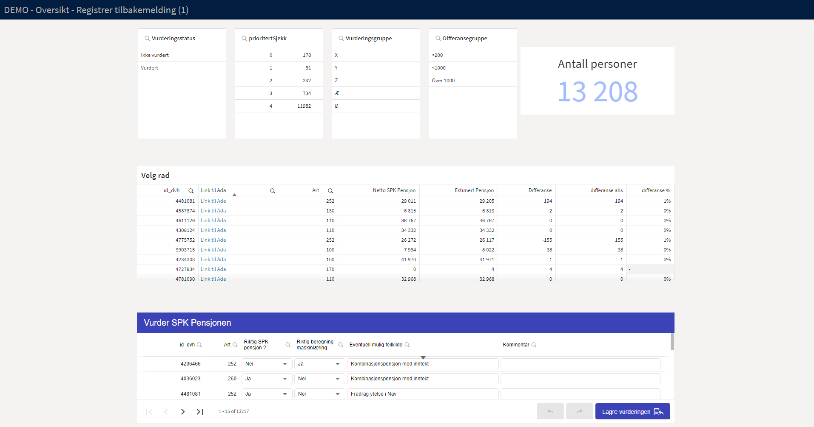

Slide 13
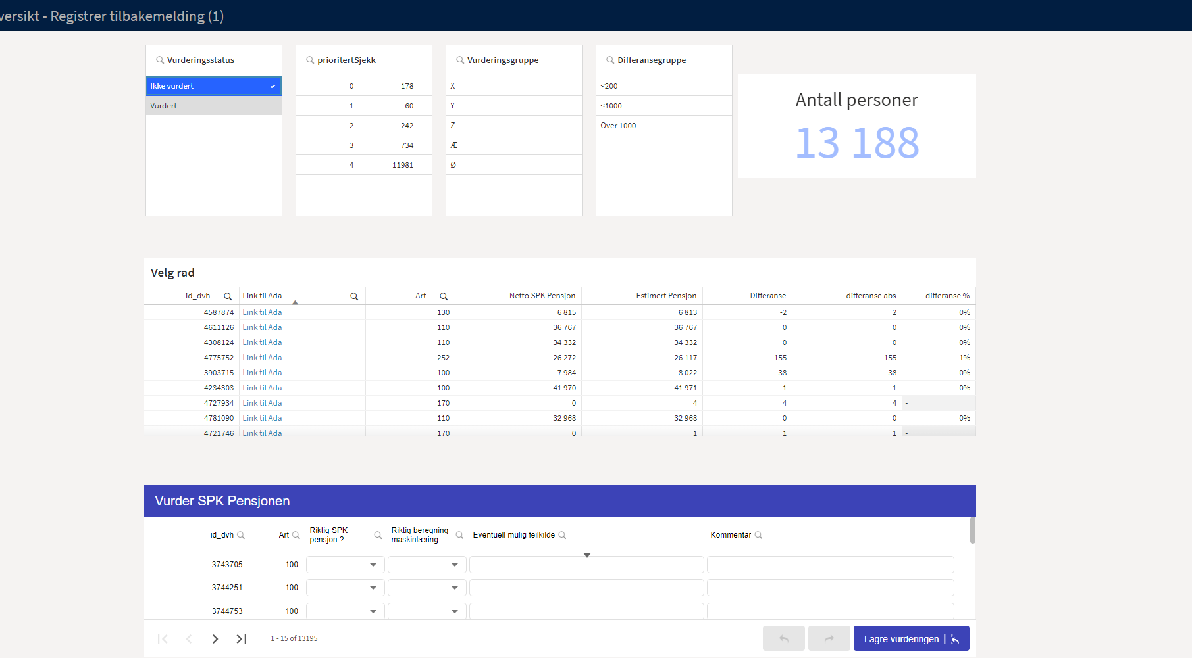

Slide 14
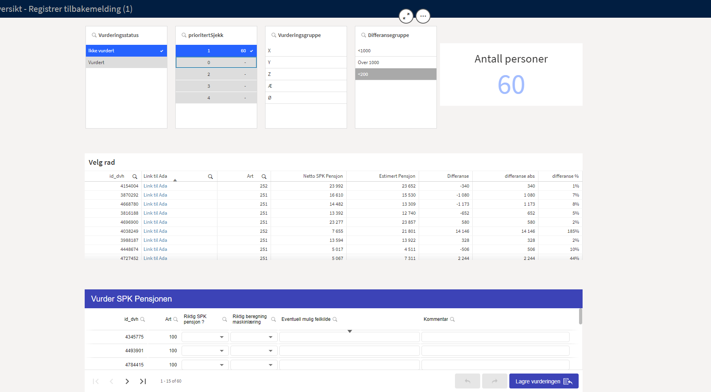

Slide 15
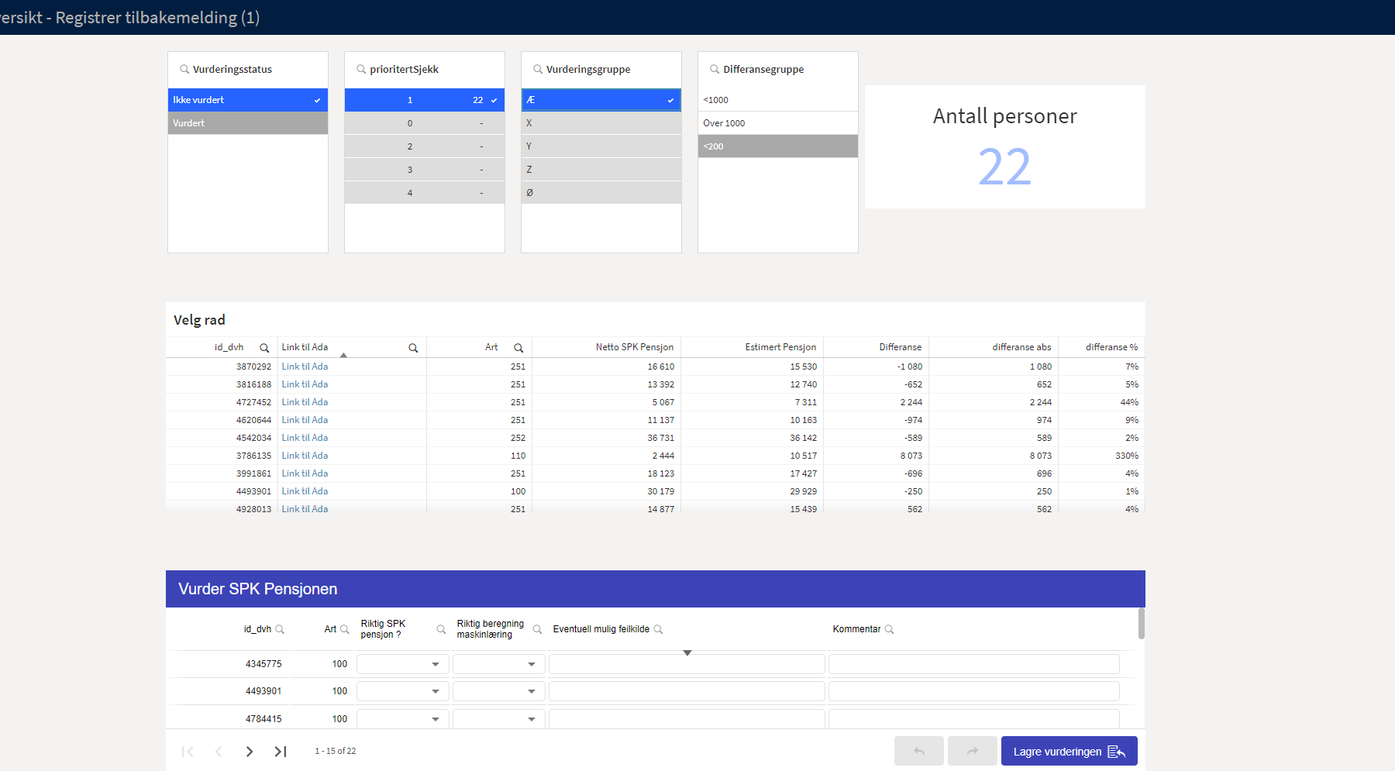

Slide 16
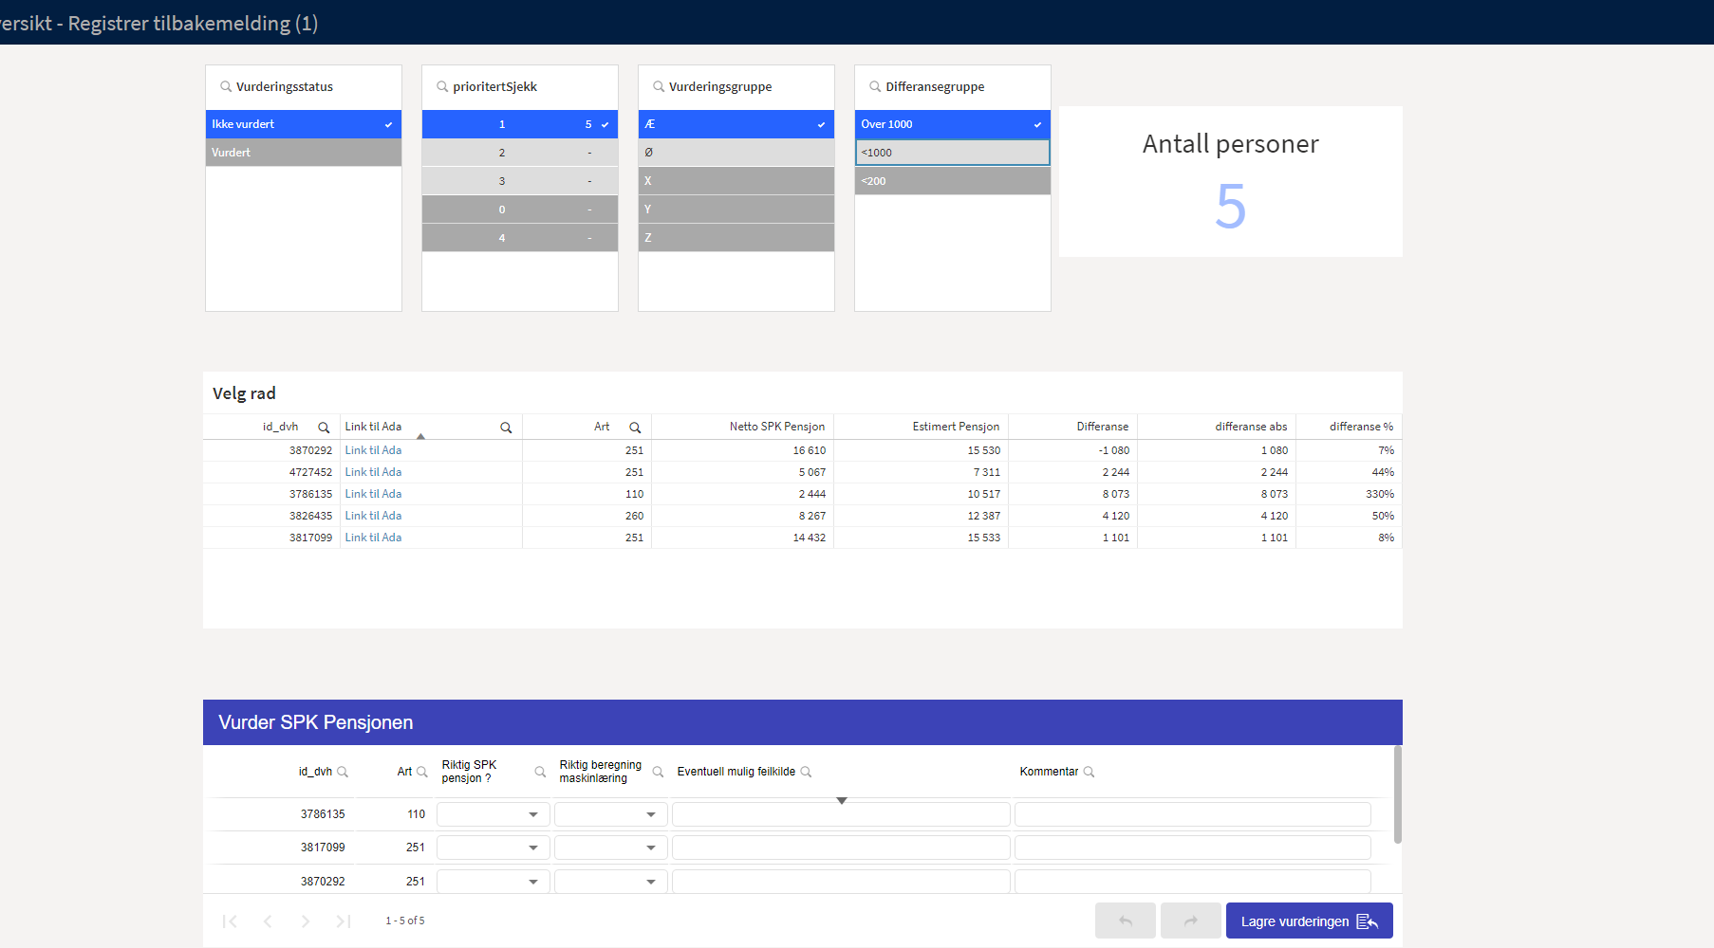

Slide 17
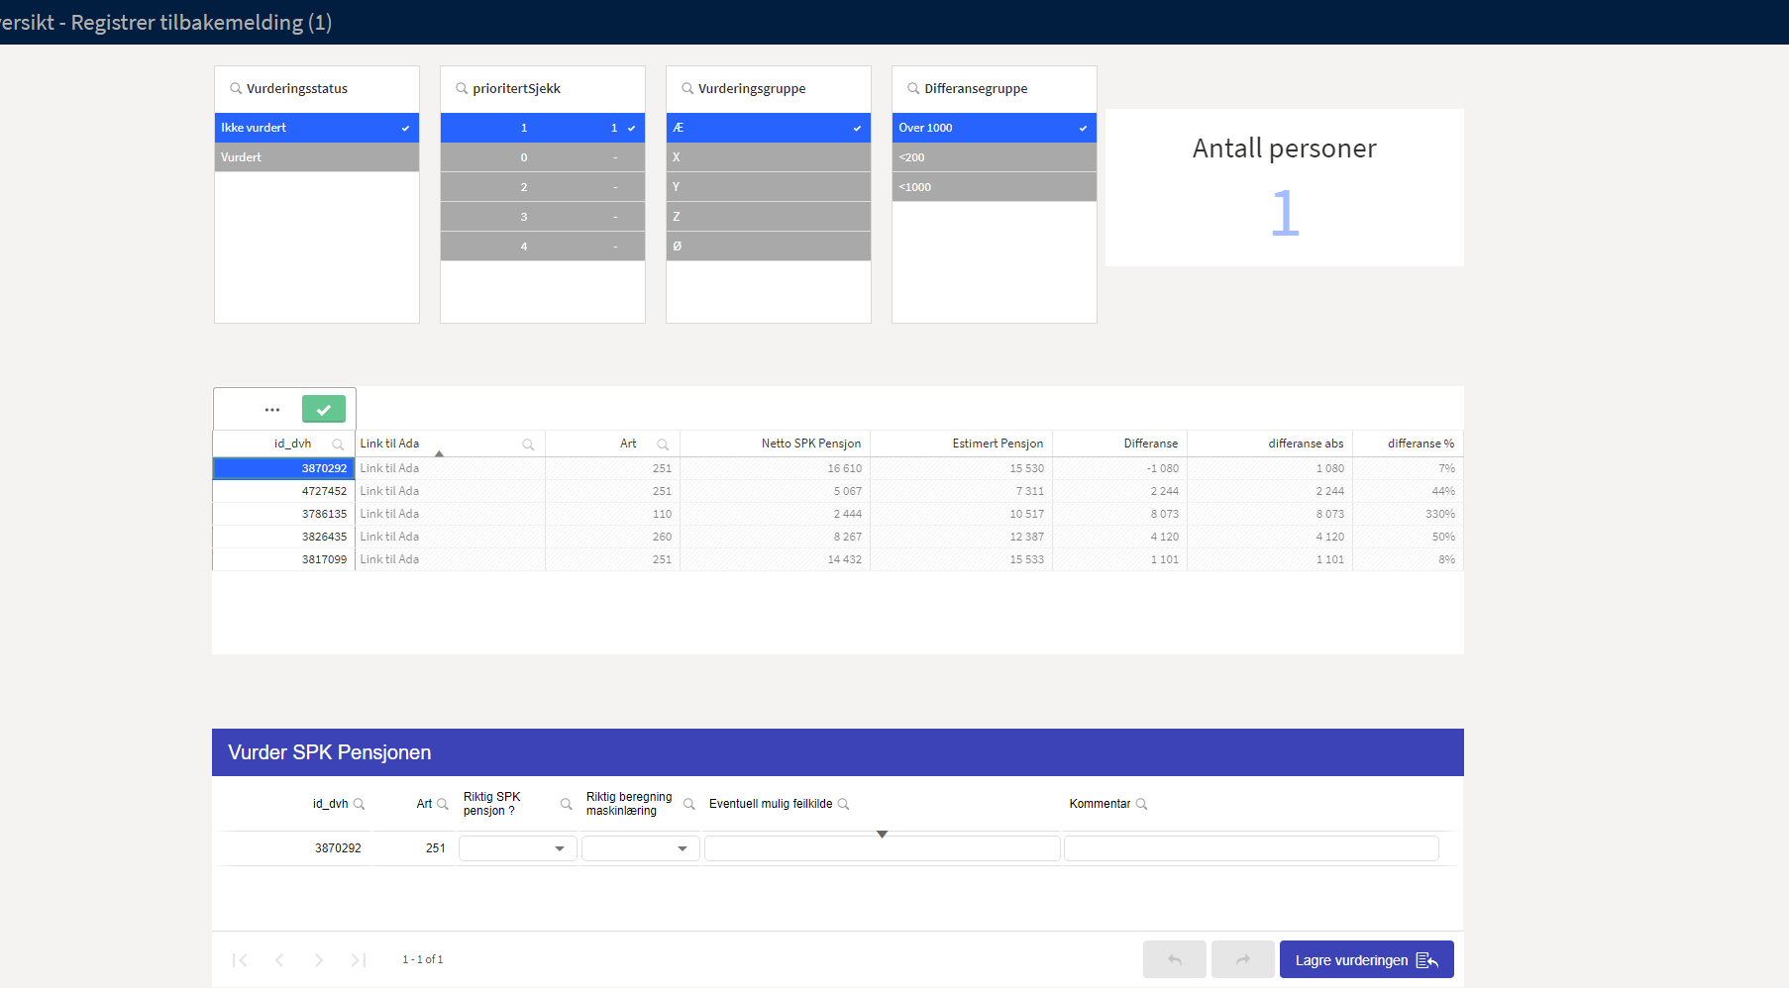

Slide 18
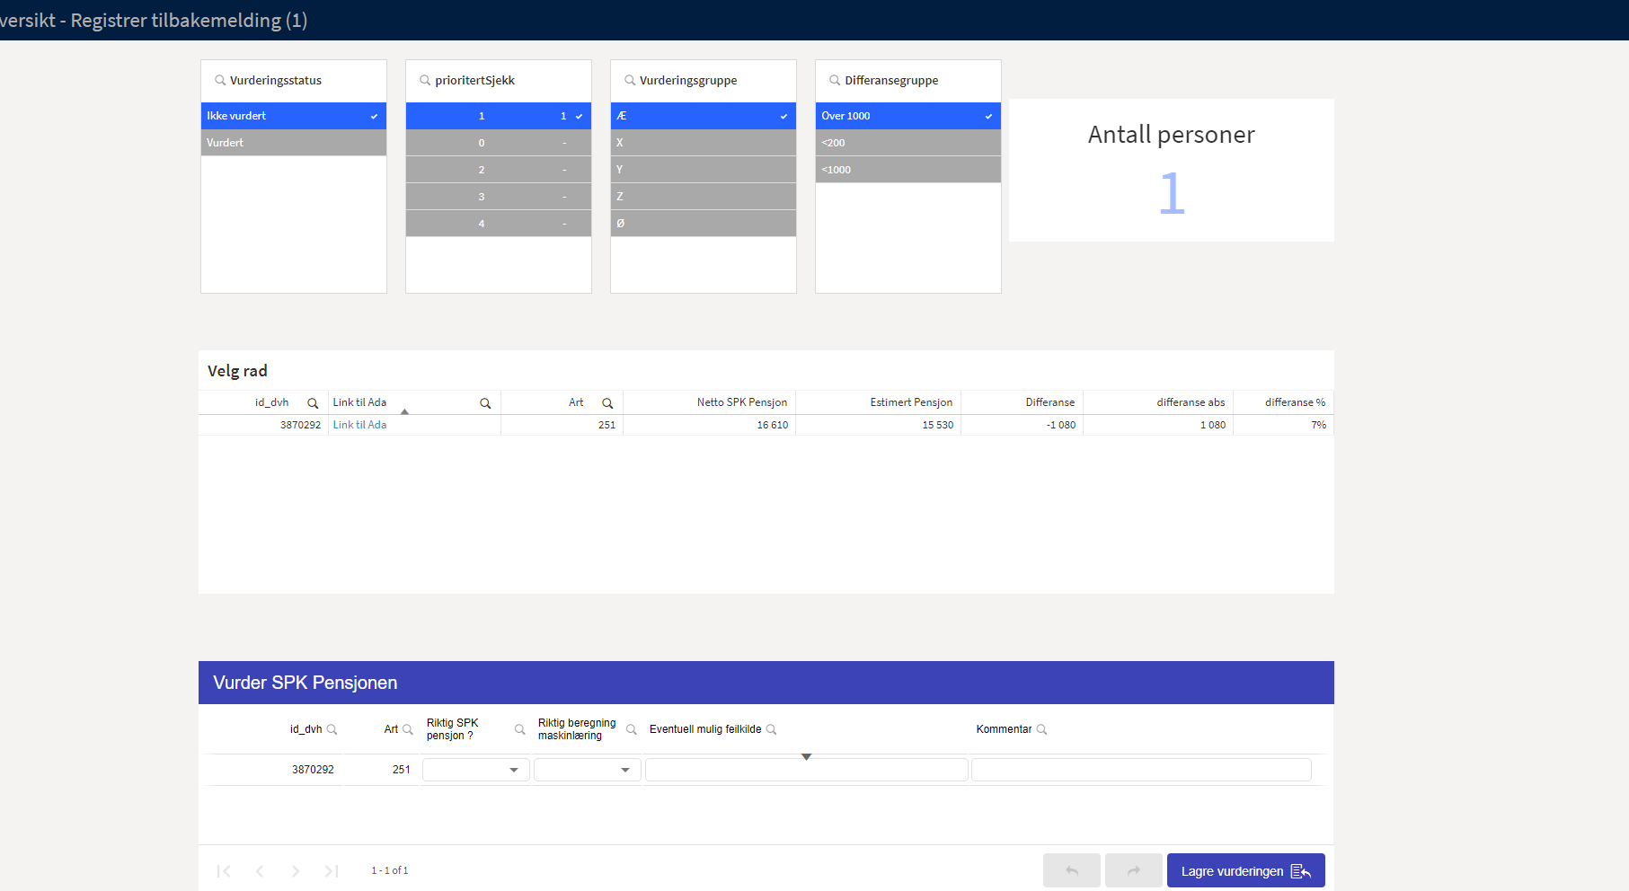

Slide 19


Slide 20


Slide 21


Slide 22
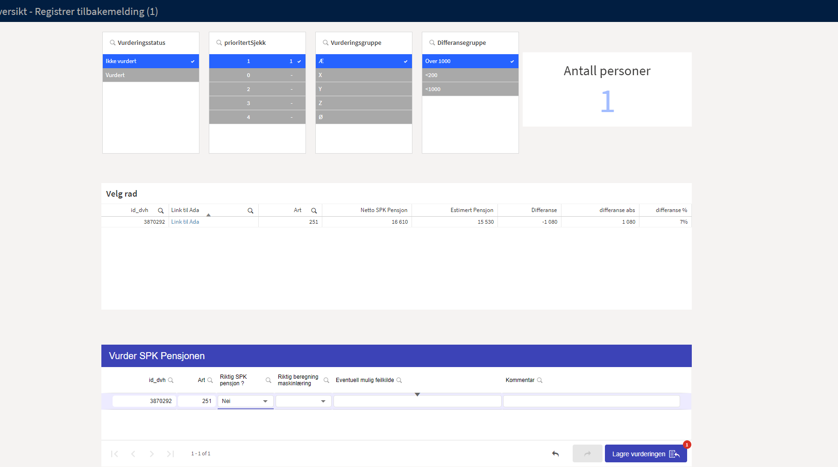

Slide 23


Slide 24


Slide 25


Slide 26
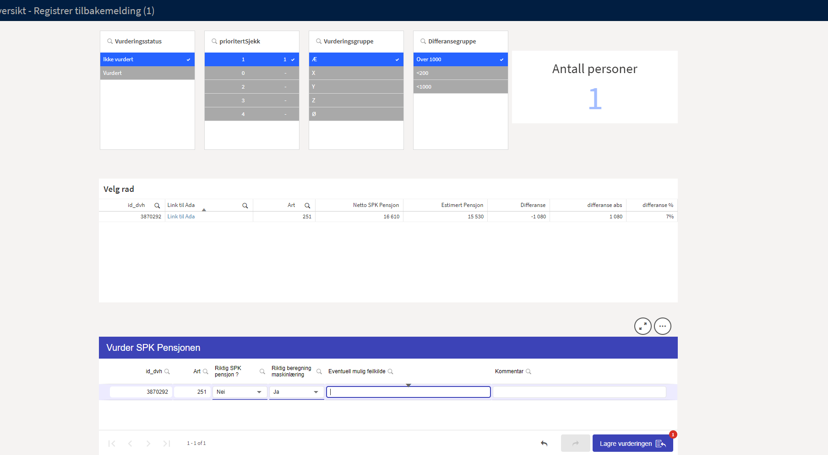

Slide 27
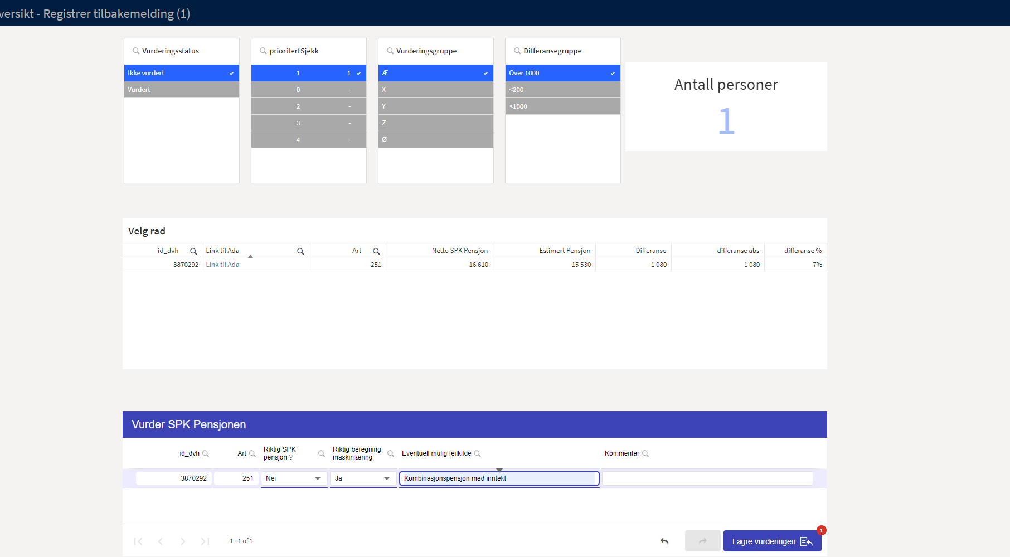

Slide 28
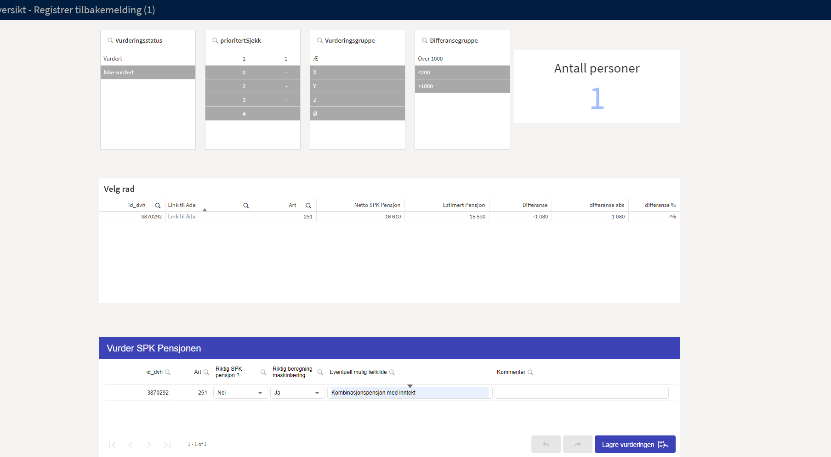

Slide 29



Resultat fra modell
Rapport til saksbehandler
Generering av modeller
Tilbakemeldinger til modell
Grunndata

Slide 30
Takk for meg!
Kine Dirro Bøhlerengen kine.dirro.bohlerengen@spk.no

